Slide 1

KHỞI ĐỘNG
CÓ GÌ Ở

Slide 2
START
Nhìn hình – Đoán tên
Notes:
Đoán tên nước qua hình dáng lãnh thổ đặc biệt

Slide 3
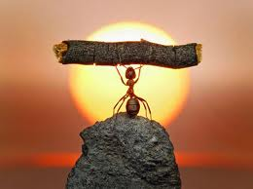
Kiến tha lâu cũng đầy tổ

Slide 4

Chớ thấy sóng cả mà ngả tay chèo

Slide 5
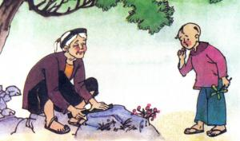
“Có công mài sắt, có ngày nên kim”

Slide 6
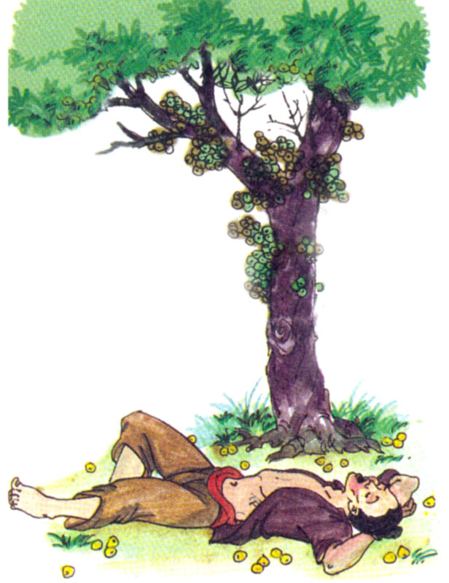
“Há miệng chờ sung”

Slide 7
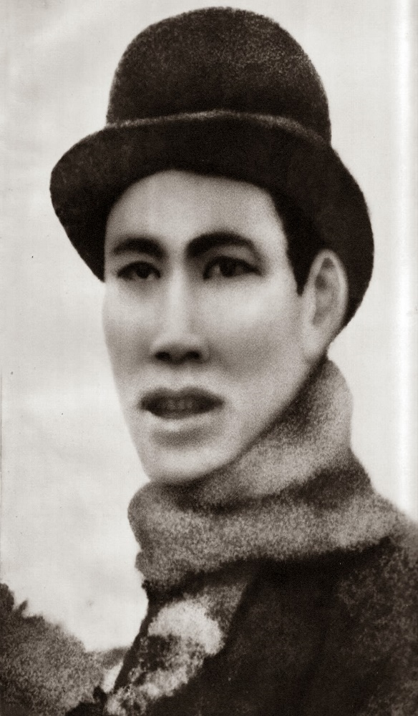
TIẾT 15 – BÀI 10
TỰ LẬP

Slide 8


Khái niệm
Ý nghĩa của tự lập
Cách rèn luyện
NỘI DUNG BÀI HỌC
II.Nội dung bài học
I. Đặt vấn đề
Biểu hiện của tính tự lập

Slide 9
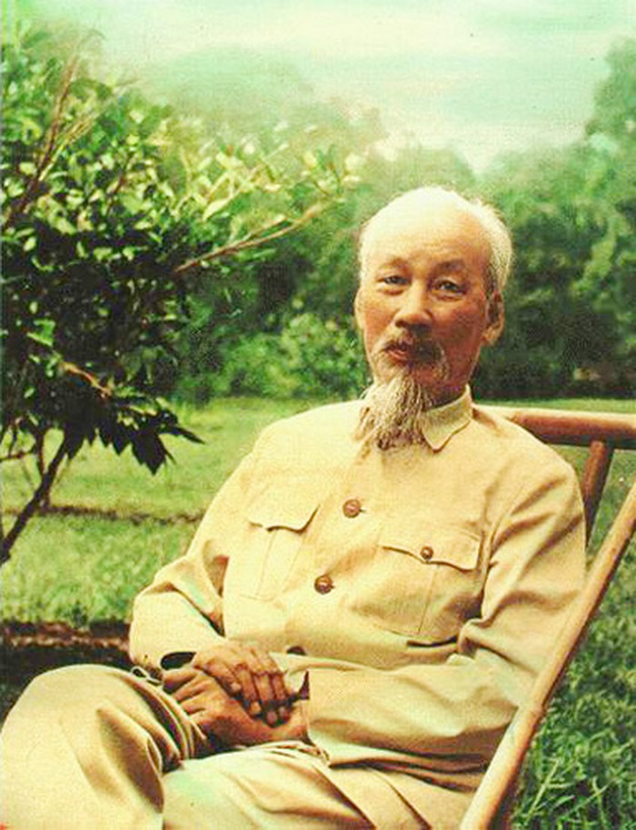
I. ĐẶT VẤN ĐỀ
II. NỘI DUNG BÀI HỌC
Vì sao Bác Hồ ra đi tìm đường cứu nước với hai bàn tay trắng?
1. Khái niệm
Vì Bác có lòng yêu nước, lòng quyết tâm, sự hăng hái nhiệt quyết của tuổi trẻ, có lòng tin vào bản thân, có bản lĩnh, dám đương đầu với khó khăn gian khổ.

Slide 10

Em có nhận xét gì về suy nghĩ của anh Lê?
Anh Lê là người yêu nước nhưng không đủ can đảm, không đủ tự tin trước những khó khăn.
➔“ Đây tiền đây,- Anh Thành vừa nói, vừa xòe rộng hai bàn tay – chúng ta sẽ làm việc, chúng ta sẽ làm bất cứ việc gì để sống và để đi.”
Em thích câu nói nào của Bác trong câu chuyện trên? Vì sao?
➔ Không ngại khó khăn, gian khổ, thể hiện ý chí tự lập cao.

Slide 11
Người Đi Tìm Hình Của Nước
Tác giả: Chế Lan Viên
Đất nước đẹp vô cùng. Nhưng Bác phải ra đi Cho tôi làm sóng dưới con tàu đưa tiễn Bác! Khi bờ bãi dần lui, làng xóm khuất, Bốn phía nhìn không một bóng hàng tre. Đêm xa nước đầu tiên, ai nỡ ngủ? Sóng vỗ dưới thân tàu đâu phải sóng quê hương! Trời từ đây chẳng xanh màu xứ sở, Xa nước rồi, càng hiểu nước đau thương!
…………………………………………..

Slide 12

Tự lập là gì?
- Là tự làm lấy, tự giải quyết lấy công việc của mình, tự lo liệu tạo dựng cho cuộc sống của mình
- Không trông chờ, dựa dẫm, hay phụ thuộc vào người khác.

Slide 13
2. BIỂU HIỆN CỦA TÍNH TỰ LẬP
Học tâp
Công việc
Sinh hoạt hang ngày

Slide 14
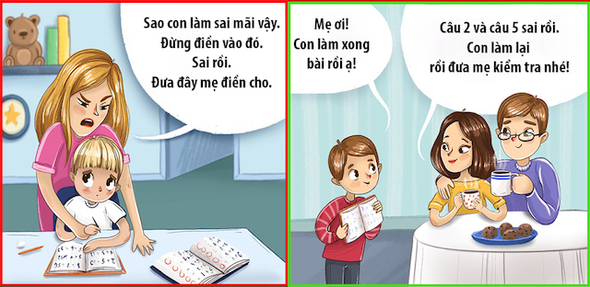

Slide 15
Điểm khác nhau giữa người tự lập và không( thiếu) tự lập.
Tự lập
- Tự tin, bản lĩnh
- Đương đầu với khó khăn, thử thách
- Ý chí nỗ lực vươn lên
* Thành công được yêu mến, kính trọng.
Nhút nhát không bản lĩnh
Lo sợ, ngại khó
Ỷ lại, dựa dẫm
Phụ thuộc vào người khác
* Thất bại bị xem thường
Thiếu tự lập

Slide 16
Có ý kiến cho rằng, người tự lập là người không cần sự giúp đỡ từ người khác. Em có đồng tình với quan điểm trên không? Vì sao?

Slide 17
2. BIỂU HIỆN CỦA TÍNH TỰ LẬP
- Tự tin, bản lĩnh, kiên trì, dám đương đầu với khó khăn thử thách.
- Có ý chí vươn lên trong học tập và trong cuộc sống.

Slide 18
3.Ý NGHĨA CỦA TÍNH TỰ LẬP
Em hãy kể những tấm gương tự lập trong cuộc sống

Slide 19
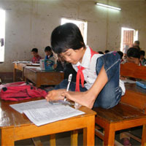
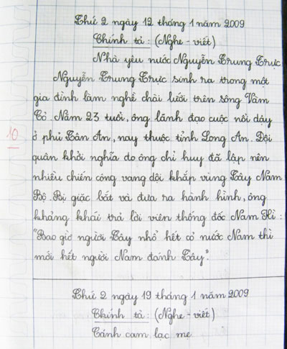
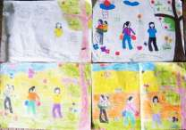
Lê Thị Thắm 11 tuổi . Ở Đông Sơn, Thanh Hóa. Giải nhất cuộc thi mỹ thuật tỉnh Thanh Hóa.

Slide 20

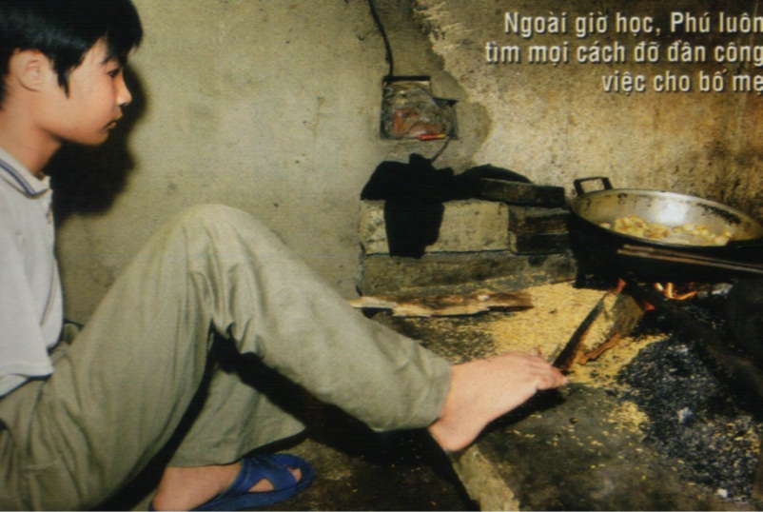
Bạn Nguyễn Minh Phú khi sinh ra đã không có 2 cánh tay. Bạn đã kiên trì tự mình chịu đau đớn để tập viết, tập đá cầu, đá bóng, bơi lội, Làm công việc nhà phụ cha mẹ. Phú nói: “Giờ thì tôi đã biết, chẳng có gì là không thể. Nếu có nghị lực và quyết tâm, mình sẽ vượt qua tất cả.”

Slide 21
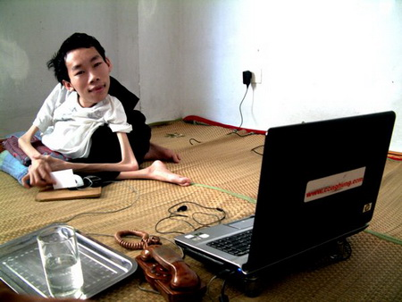
Với trọng lượng chỉ có 12 kg và gần như mất hoàn toàn khả năng vận động, chàng trai bại liệt Nguyễn Công Hùng đã vượt qua những khó khăn thường ngày trở thành “Hiệp sỹ công nghệ thông tin năm 2005”, anh đã trở thành một tấm gương sáng thể hiện tính tự lập.

Slide 22
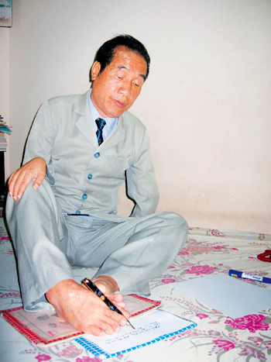
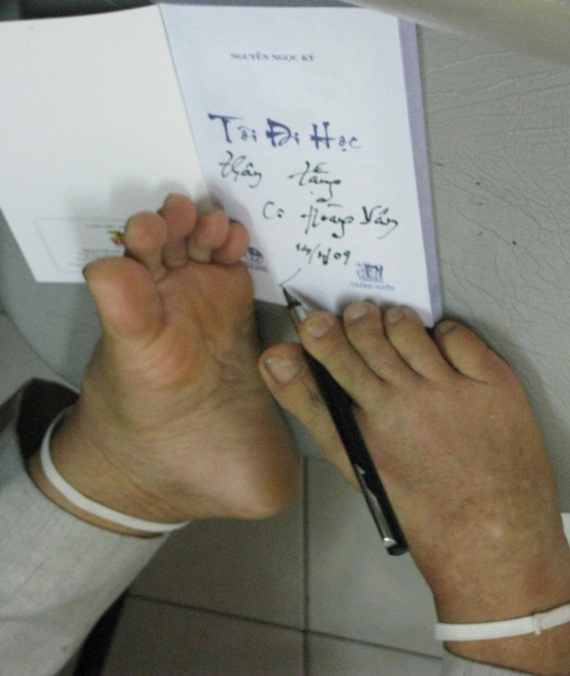
Thầy giáo ưu tú Nguyễn Ngọc Ký
22
Notes:
22

Slide 23
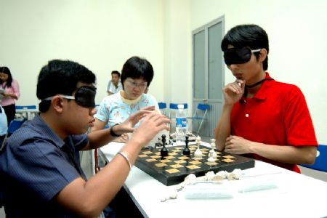
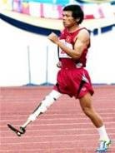
Những vận động viên tham gia Đại hội thể dục thể thao dành cho
người khuyết tật , có người bị mù cả đôi mắt, có người bị mất đi
một bộ phận trên cơ thể của mình, nhưng với tính tự lập họ đã vượt
qua những trận đấu gay go đem vinh quang về cho nước nhà bằng những tấm huy chương.…

Slide 24

Tự lập có ý nghĩa
như thế nào đối với
con người?
Ý nghĩa của tự lập
Đối với bản thân,
cá nhân
Đối với gia đình
Đối với xã hội
- Giải quyết công việc hiệu quả, thành công.
- Được mọi người kính trọng.
- Có thêm kinh nghiệm sống.
- Tự tin, bản lĩnh.
- Làm chủ cuộc sống.
- Cha mẹ hạnh phúc vì con cái tự lập.
- Mọi thành viên đều yên tâm khi mỗi cá nhân đều tự lo được cho bản thân.
- Góp phần phát triển xã hội

Slide 25
3.Ý NGHĨA CỦA TÍNH TỰ LẬP
Tự lập có ý nghĩa quan trọng đối với sự phát triển cá nhân, giúp con người đạt được thành công trong cuộc sống và được mọi người kính trọng

Slide 26
Chúng ta cần rèn luyện tính tự lập như thế nào?
Chủ động, tự tin
Cố gắng, kiên trì
Quyết tâm

Slide 27
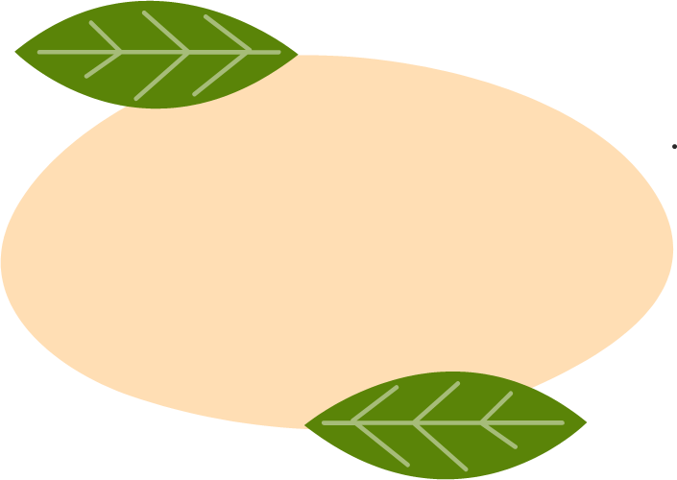

- Phải tự giải quyết, tự làm mọi công việc
4. Cách rèn luyện
- Rèn luyện ngay trên ghế nhà trường, trong cuộc sống hằng ngày.

Slide 28


Slide 29

Em tán thành hay không tán thành với các ý kiến dưới đây? Vì sao?
A. Chỉ có con nhà giàu mới tự lập.
B. Không thể thành công nếu chỉ dựa trên sự nỗ lực phấn đấu của bản thân.
C. những thành công chỉ do nhờ vào sự nâng đỡ, bao che của người khác thì không thể bền vững.
D. Tự lập trong cuộc sống không phải là điều dễ dàng.
Đ. Những người có tính tự lập thường gặt hái được nhiều thành công trong cuộc sống, mặc dù phải trải qua nhiều gian khổ, khó khăn.

Slide 30
Thank You

